Slide 1
美女集中营
－－名校第一美女

Slide 2
目
录
北大第一美女
北外第一美女
复旦第一美女
人大第一美女
清华第一美女

Slide 3
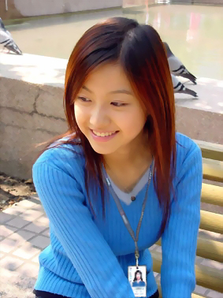
北
大
第
一
美
女

Slide 4

北
外
第
一
美
女

Slide 5

复
旦
第
一
美
女

Slide 6

人
大
第
一
美
女

Slide 7
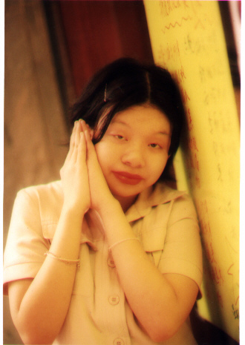
清
华
第
一
美
女

